Slide 1
Computação Gráfica
Aula 24: Sombras

Slide 2
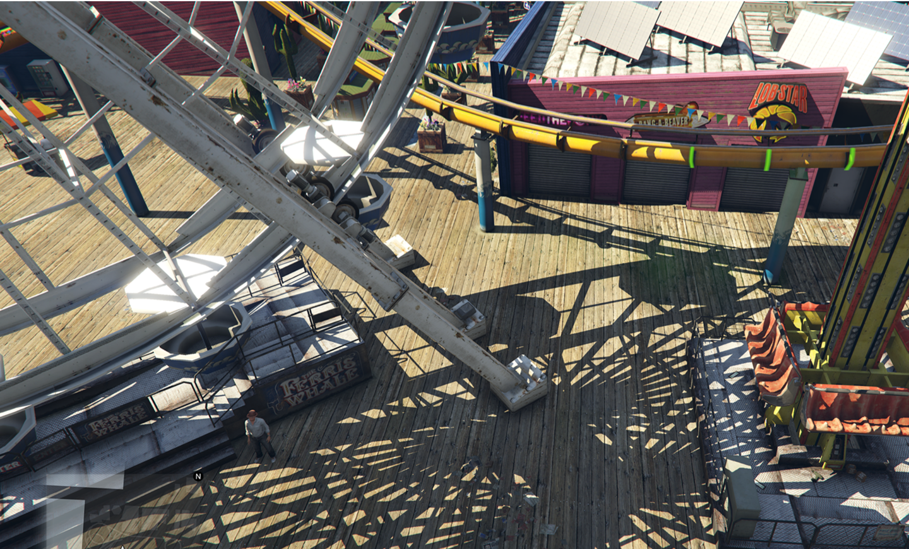
Sombras
Créditos: Grand Theft Auto V

Slide 3
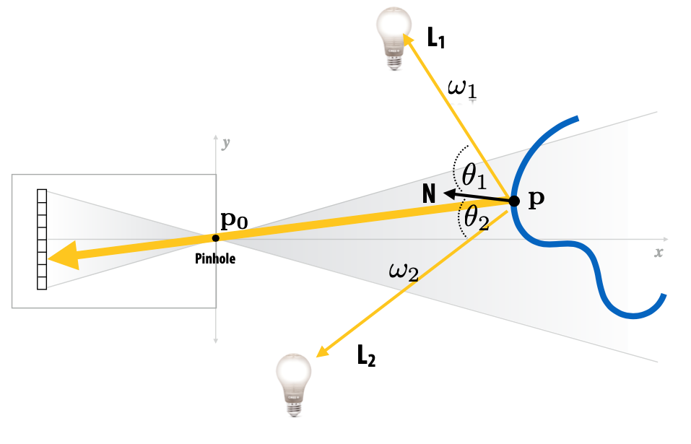
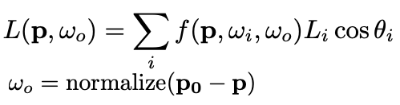
Revisão: quanta luz é refletida de P através do P₀

Slide 4
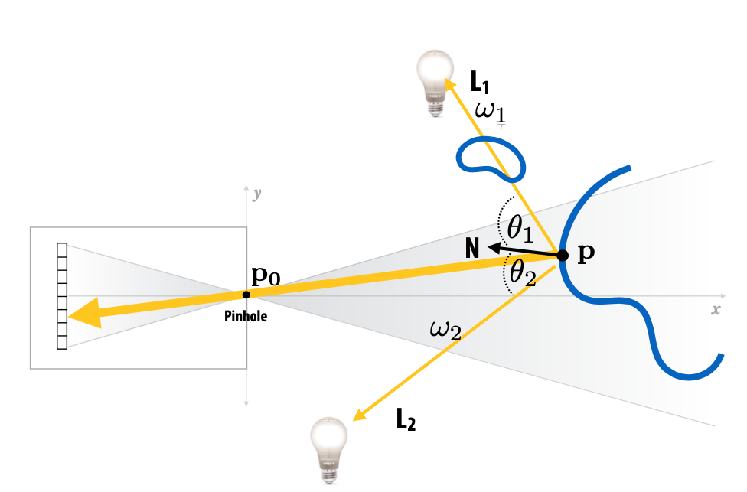
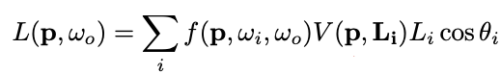
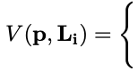
Visibilidade
termo de visibilidade:
1, se p é visível de L_{i}
0, caso contrário

Slide 5
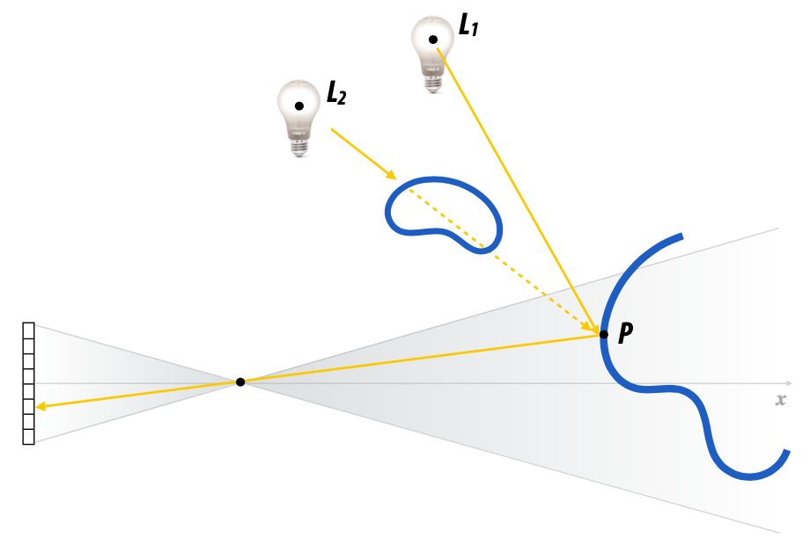
Como saber se superfície está em uma sombra?

Slide 6
Como calcular V(p, L_{i})?
Lançar um raio do ponto P até a fonte de luz L_{i}
Se o raio atingir um objeto da cena antes de atingir a fonte de luz, então P está em uma sombra

Slide 7
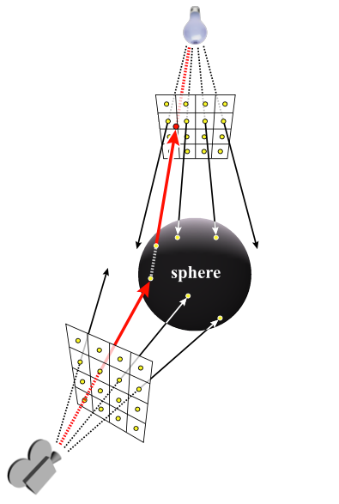

Shadow Mapping [Williams 78]
Luz
1. Coloque a câmera na posição de uma fonte de luz
2. Renderize a cena para calcular a profundidade da cena
3. Armazene resultados de interseção de raios de sombra pré-computados em uma textura
“Mapa de sombra” = mapa de profundidade de uma luz.
raios de sobra
shadow rays
Plano de Imagem
Câmera
Créditos: Segal et al. 92

Slide 8
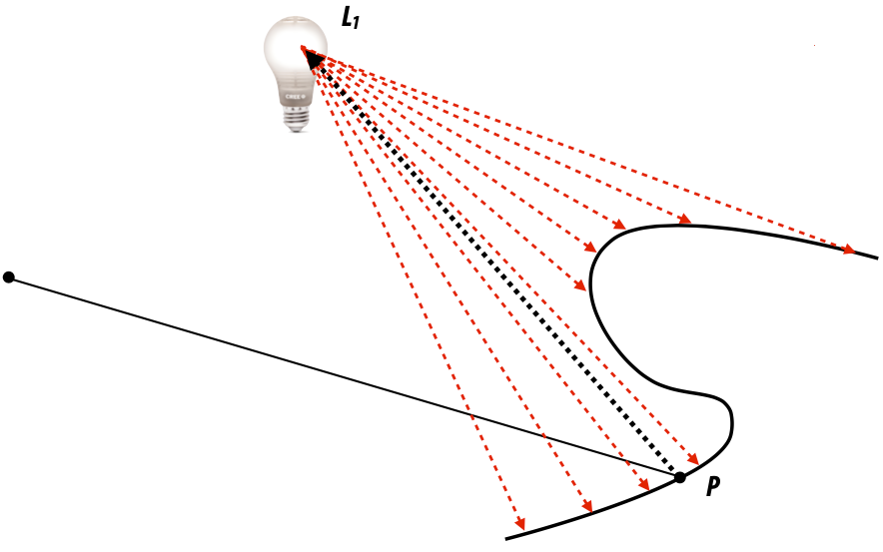
Pesquisa de textura de sombra
Raios de sombra pré-calculados mostrados em vermelho:
A distância para o objeto mais próximo na cena é pré-calculada e armazenada no mapa de textura ("mapa de sombras")

Slide 9
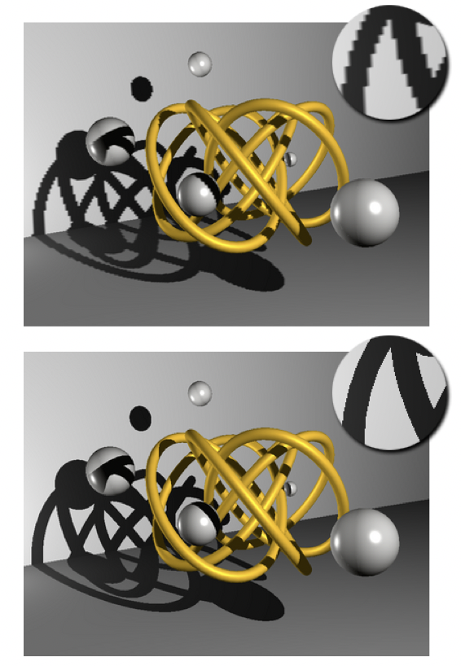
Artefatos na sombra devido a baixa amostragem
Sombras calculadas usando mapa de sombra
Sombras usando ray tracing
(resultado do cálculo da visibilidade ao longo do raio entre o ponto de superfície e a luz diretamente usando ray tracing)
crédito: Johnson et al. TOG 2005

Slide 10
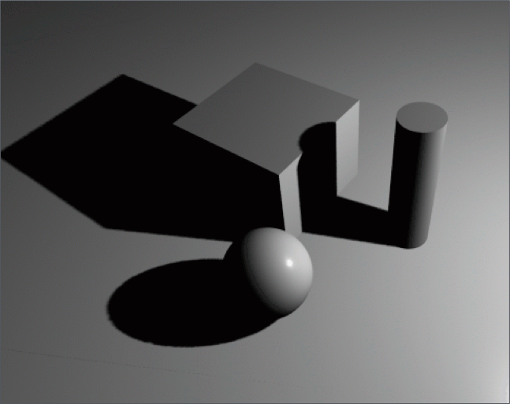
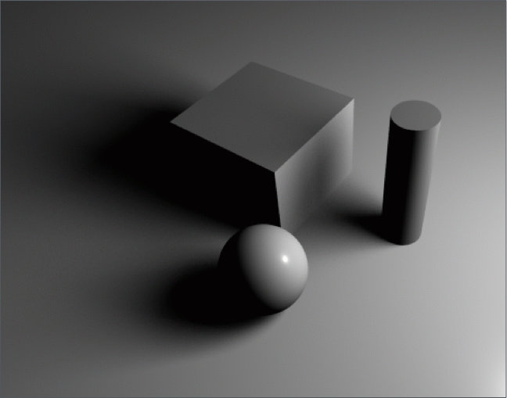
Tipos de sombras (Hard vs Soft Shadows)
Hard shadows
(criadas por uma luz pontual)
Soft shadows
(criadas por uma luz não pontual)

Slide 11
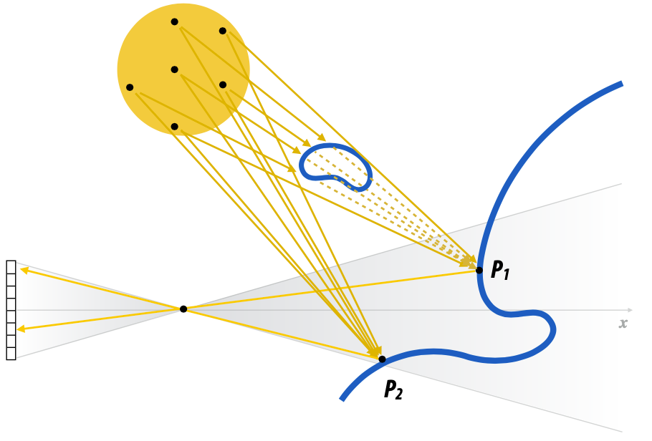
Sobras criadas por uma luz de área

Slide 12
Algoritmos baseados em amostragens
Objetivo: calcular a quantidade da fonte de luz emitindo de uma área que chega a um ponto P na superfície.
para todas as amostras:
- Escolha aleatoriamente um ponto P_{L} na luz
- Determine se o ponto da superfície P está na sombra em relação ao P_{L}
- Calcular contribuição de P_{L} para iluminação

Slide 13
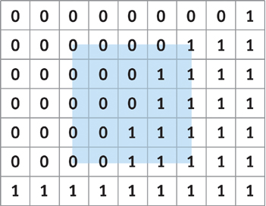
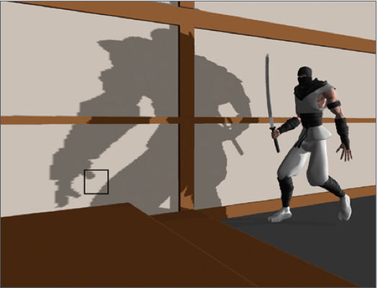

Percentage closer filtering (PCF)
Mapa de sombras
Em vez de amostrar o mapa de sombra uma vez, execute várias pesquisas em torno da coordenada de textura desejada
Ajustar a fração das pesquisas que estão na sombra, modular a intensidade da luz de acordo
Hard Shadows (uma busca por pixel)
Soft Shadows (16 buscas por pixel)

Slide 14
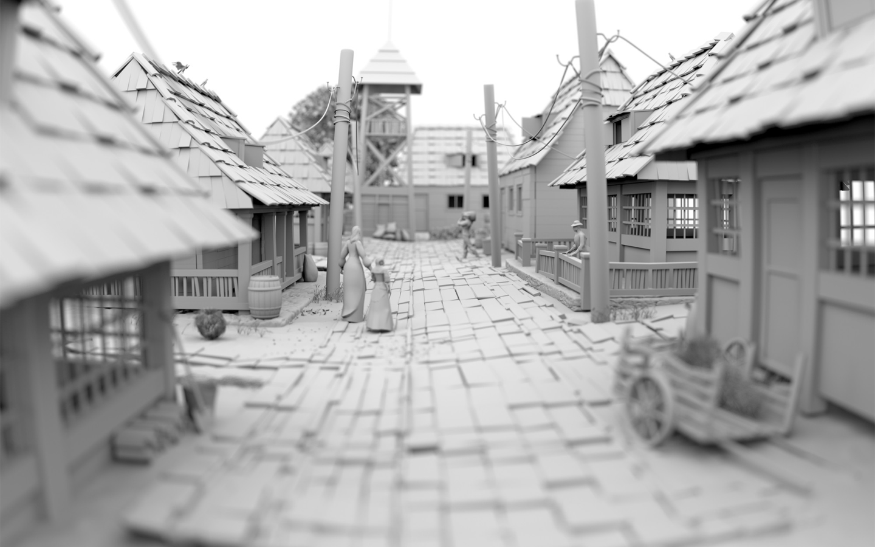
Ambiente Occlusion
Esta cena contém uma luz ambiente que tem iluminação igual em todas as direções. Todas as superfícies são difusas. Sem levar em conta as sombras, todas as superfícies deveriam ser da mesma cor.

Slide 15
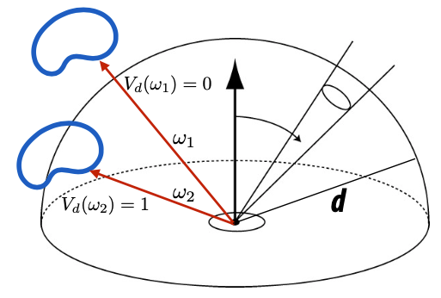
Ambient Occlusion
Idéia: Pré-calcule a “fração de hemisfério” que está ocluída (escondida) até uma distância d de um ponto. Ao sombrear, atenue a iluminação na quantidade proporcional.

Slide 16
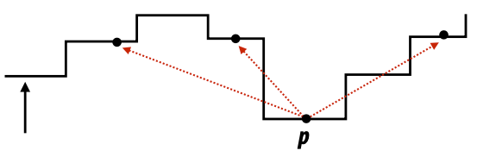
Ambient Occlusion usando o "espaço da tela"
1. Renderizar a cena com o buffer de profundidade (z-buffer)
2. Para cada pixel p (estimar a oclusão do hemisfério traçando raios na vizinhança do buffer de profundidade)
3. Faça alguma média do mapa de oclusão para reduzir o ruído
4. Escureça a iluminação ambiente por quantidade de oclusão
Valores do Z-buffer

Slide 17
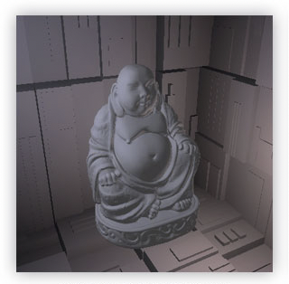
Buda sem Ambiente Occlusion

Slide 18
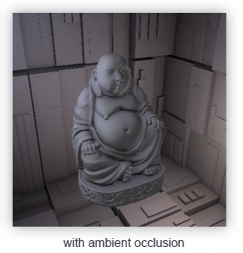
Buda com Ambiente Occlusion

Slide 19
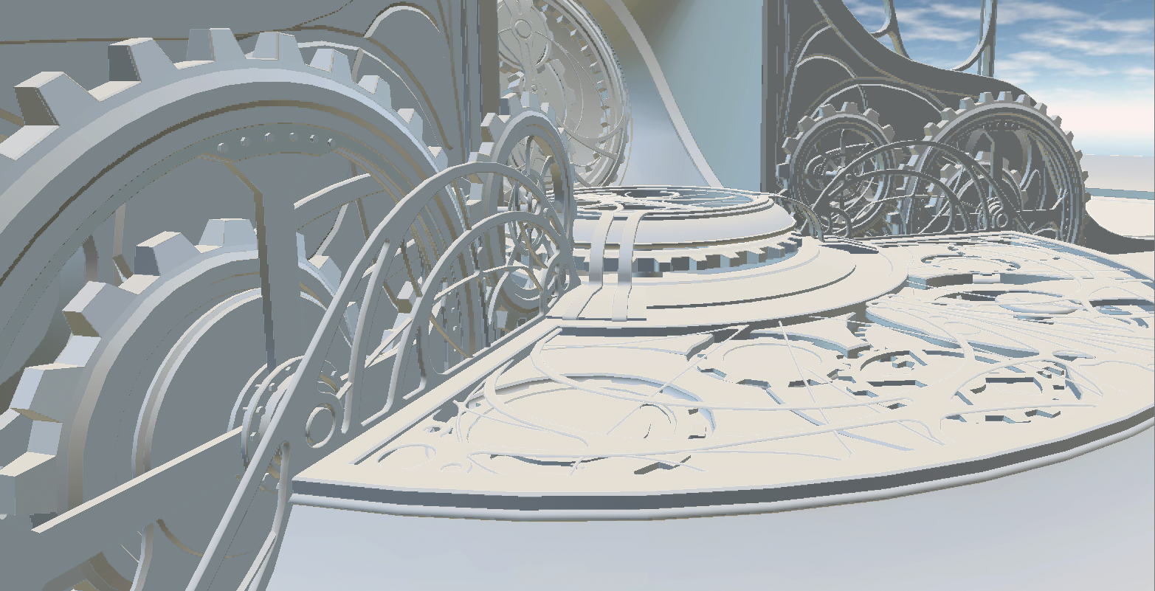
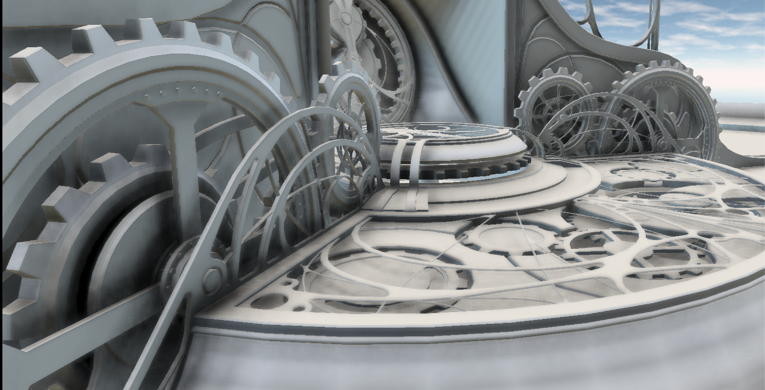
Ambient Occlusion
Luz direta (sem fazer sombra em si mesmo)
Luz modulada pela oclusão

Slide 20
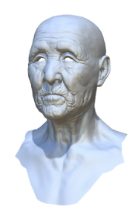
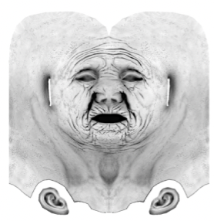
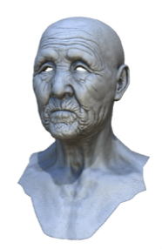
Shading Pré Computado
Shading Simples
Ambient Occlusion
texture map
com Ambient Occlusion
Autodesk

Slide 21
Sombras em Ray Marching

Slide 22
Criando cenário com Plano e uma Pirâmide
float sdPlane( vec3 p, vec3 n, float h ) {
// n must be normalized
return dot(p,n) + h;
}
float sdPyramid( vec3 p, float h ) {
float m2 = h*h + 0.25;
p.xz = abs(p.xz);
p.xz = (p.z>p.x) ? p.zx : p.xz;
p.xz -= 0.5;
vec3 q = vec3( p.z, h*p.y - 0.5*p.x, h*p.x + 0.5*p.y);
float s = max(-q.x,0.0);
float t = clamp( (q.y-0.5*p.z)/(m2+0.25), 0.0, 1.0 );
float a = m2*(q.x+s)*(q.x+s) + q.y*q.y;
float b = m2*(q.x+0.5*t)*(q.x+0.5*t) + (q.y-m2*t)*(q.y-m2*t);
float d2 = min(q.y,-q.x*m2-q.y*0.5) > 0.0 ? 0.0 : min(a,b);
return sqrt( (d2+q.z*q.z)/m2 ) * sign(max(q.z,-p.y));
}
fonte: https://iquilezles.org/

Slide 23
Código base de Ray Marching
float sdScene(vec3 p) {
float pyramid = sdPyramid(p, 1.0);
float plane = sdPlane(p, vec3(0,1,0), 0.0);
return min(plane, pyramid);
}
float rayMarch(vec3 ro, vec3 rd, float start, float end) {
float depth = start;
for (int i = 0; i < 255; i++) {
vec3 p = ro + depth * rd;
float d = sdScene(p);
depth += d;
if (d < 0.001 || depth > end) break;
}
return depth;
}
vec3 calcNormal(vec3 p) {
vec2 e = vec2(1.0, -1.0) * 0.0005; // epsilon
return normalize(
e.xyy * sdScene(p + e.xyy) +
e.yyx * sdScene(p + e.yyx) +
e.yxy * sdScene(p + e.yxy) +
e.xxx * sdScene(p + e.xxx));
}
void mainImage( out vec4 fragColor, in vec2 fragCoord ) {
vec2 uv = (fragCoord-.5*iResolution.xy)/iResolution.y;
vec3 col = vec3(0);
vec3 ro = vec3(0, 0.7, 4);
vec3 rd = normalize(vec3(uv, -1));
float d = rayMarch(ro, rd, 0.01, 100.0);
if (d > 100.0) col = vec3(0.0);
else {
vec3 p = ro + rd * d;
vec3 normal = calcNormal(p);
vec3 lightPos = vec3(-2, 2, 1.0);
vec3 lightDir = normalize(lightPos - p);
float ambient = 0.2;
float scalar = dot(normal, lightDir);
float difuse = clamp(scalar,ambient,1.); col = vec3(difuse);
}
fragColor = vec4(col, 1.0);
}

Slide 24
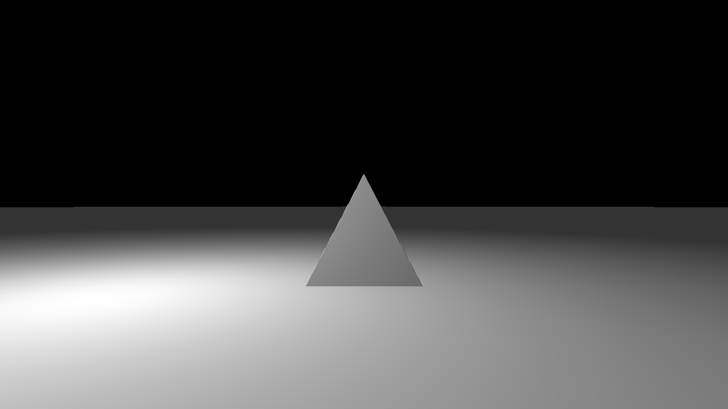
Cenário com Plano e uma Pirâmide
fonte: https://iquilezles.org/
Notes:
float sdPlane( vec3 p, vec3 n, float h )
{
// n must be normalized
return dot(p,n) + h;
}
float sdPyramid( vec3 p, float h )
{
float m2 = h*h + 0.25;
p.xz = abs(p.xz);
p.xz = (p.z>p.x) ? p.zx : p.xz;
p.xz -= 0.5;
vec3 q = vec3( p.z, h*p.y - 0.5*p.x, h*p.x + 0.5*p.y);
float s = max(-q.x,0.0);
float t = clamp( (q.y-0.5*p.z)/(m2+0.25), 0.0, 1.0 );
float a = m2*(q.x+s)*(q.x+s) + q.y*q.y;
float b = m2*(q.x+0.5*t)*(q.x+0.5*t) + (q.y-m2*t)*(q.y-m2*t);
float d2 = min(q.y,-q.x*m2-q.y*0.5) > 0.0 ? 0.0 : min(a,b);
return sqrt( (d2+q.z*q.z)/m2 ) * sign(max(q.z,-p.y));
}
float sdScene(vec3 p) {
float pyramid = sdPyramid(p, 1.0);
float plane = sdPlane(p, vec3(0,1,0), 0.0);
return min(plane, pyramid);
}
float rayMarch(vec3 ro, vec3 rd, float start, float end) {
float depth = start;
for (int i = 0; i < 255; i++) {
vec3 p = ro + depth * rd;
float d = sdScene(p);
depth += d;
if (d < 0.001 || depth > end) break;
}
return depth;
}
vec3 calcNormal(vec3 p) {
vec2 e = vec2(1.0, -1.0) * 0.0005; // epsilon
return normalize(
e.xyy * sdScene(p + e.xyy) +
e.yyx * sdScene(p + e.yyx) +
e.yxy * sdScene(p + e.yxy) +
e.xxx * sdScene(p + e.xxx));
}
void mainImage( out vec4 fragColor, in vec2 fragCoord ) {
vec2 uv = (fragCoord-.5*iResolution.xy)/iResolution.y;
vec3 col = vec3(0);
vec3 ro = vec3(0, 0.7, 4);
vec3 rd = normalize(vec3(uv, -1));
float d = rayMarch(ro, rd, 0.01, 100.0);
if (d > 100.0) col = vec3(0.0);
else {
vec3 p = ro + rd * d;
vec3 normal = calcNormal(p);
vec3 lightPos = vec3(-2, 2, 1.0);
vec3 lightDir = normalize(lightPos - p);
float ambient = 0.2;
float difuse = clamp(dot(normal, lightDir),ambient,1.);
col = vec3(difuse);
}
fragColor = vec4(col, 1.0);
}

Slide 25
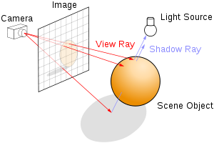
Cálculo de sombra
A proposta da sombra é a partir do ponto encontrado na cena, buscar a(s) fonte(s) de iluminação (Shadow Rays).
Se uma fonte for encontrada atenuaremos a luminância daquele ponto.
fonte: wikipedia

Slide 26
Cálculo de sombra
float shadow( in vec3 ro, in vec3 rd, float mint, float maxt ) {
float t = mint;
for( int i=0; i<256 && t<maxt; i++ ){
float h = sdScene(ro + rd*t);
if( h<0.001 )
return 0.0;
t += h;
}
return 1.0;
}
... float occ = shadow(p, lightDir, 0.01, 100.0 ); col = vec3(difuse*occ);
}
fragColor = vec4(col, 1.0);
}
fonte: https://iquilezles.org/

Slide 27
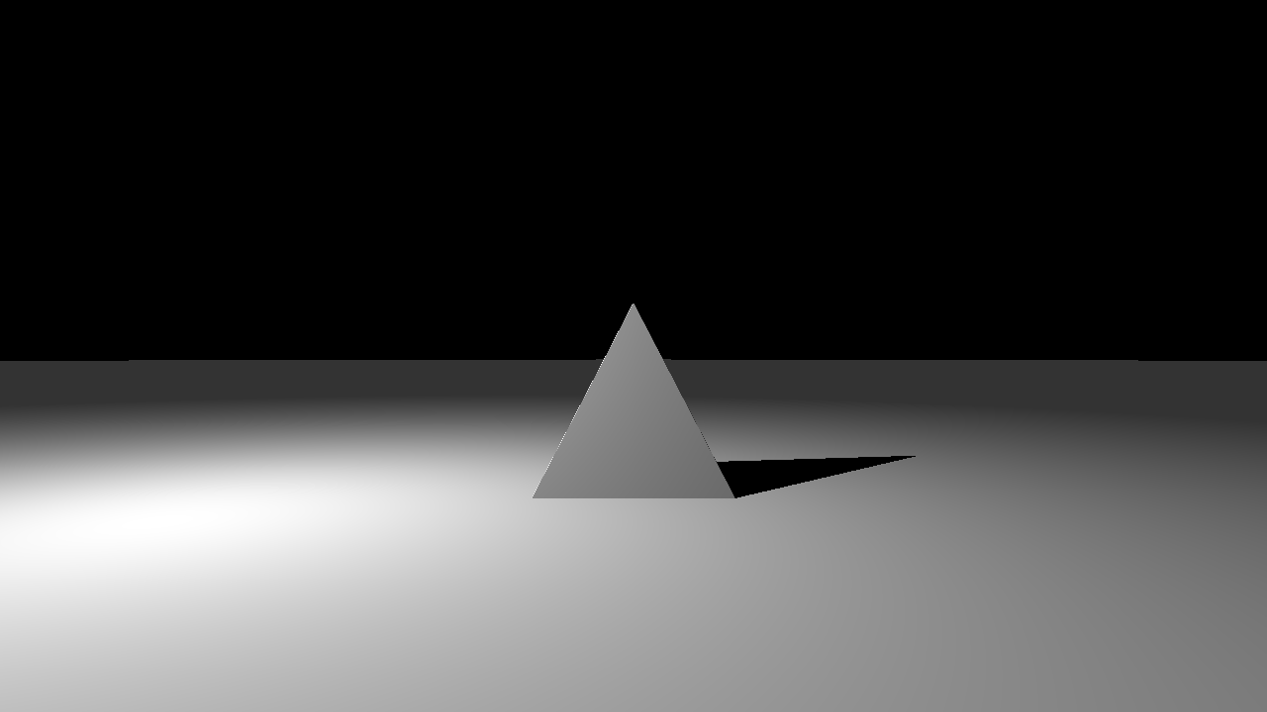
Resultado com Sombra
Notes:
float sdPlane( vec3 p, vec3 n, float h )
{
// n must be normalized
return dot(p,n) + h;
}
float sdPyramid( vec3 p, float h )
{
float m2 = h*h + 0.25;
p.xz = abs(p.xz);
p.xz = (p.z>p.x) ? p.zx : p.xz;
p.xz -= 0.5;
vec3 q = vec3( p.z, h*p.y - 0.5*p.x, h*p.x + 0.5*p.y);
float s = max(-q.x,0.0);
float t = clamp( (q.y-0.5*p.z)/(m2+0.25), 0.0, 1.0 );
float a = m2*(q.x+s)*(q.x+s) + q.y*q.y;
float b = m2*(q.x+0.5*t)*(q.x+0.5*t) + (q.y-m2*t)*(q.y-m2*t);
float d2 = min(q.y,-q.x*m2-q.y*0.5) > 0.0 ? 0.0 : min(a,b);
return sqrt( (d2+q.z*q.z)/m2 ) * sign(max(q.z,-p.y));
}
float sdScene(vec3 p) {
float pyramid = sdPyramid(p, 1.0);
float plane = sdPlane(p, vec3(0,1,0), 0.0);
return min(plane, pyramid);
}
float rayMarch(vec3 ro, vec3 rd, float start, float end) {
float depth = start;
for (int i = 0; i < 255; i++) {
vec3 p = ro + depth * rd;
float d = sdScene(p);
depth += d;
if (d < 0.001 || depth > end) break;
}
return depth;
}
vec3 calcNormal(vec3 p) {
vec2 e = vec2(1.0, -1.0) * 0.0005; // epsilon
return normalize(
e.xyy * sdScene(p + e.xyy) +
e.yyx * sdScene(p + e.yyx) +
e.yxy * sdScene(p + e.yxy) +
e.xxx * sdScene(p + e.xxx));
}
float shadow( in vec3 ro, in vec3 rd, float mint, float maxt ) {
float t = mint;
for( int i=0; i<256 && t<maxt; i++ ){
float h = sdScene(ro + rd*t);
if( h<0.001 )
return 0.0;
t += h;
}
return 1.0;
}
void mainImage( out vec4 fragColor, in vec2 fragCoord ) {
vec2 uv = (fragCoord-.5*iResolution.xy)/iResolution.y;
vec3 col = vec3(0);
vec3 ro = vec3(0, 0.7, 4);
vec3 rd = normalize(vec3(uv, -1));
float d = rayMarch(ro, rd, 0.01, 100.0);
if (d > 100.0) col = vec3(0.0);
else {
vec3 p = ro + rd * d;
vec3 normal = calcNormal(p);
//vec3 lightPos = vec3(-2, 2, 2.0*cos(iTime));
vec3 lightPos = vec3(-2, 2, 1.0);
vec3 lightDir = normalize(lightPos - p);
float ambient = 0.2;
float difuse = clamp(dot(normal, lightDir),ambient,1.);
float occ = shadow(p, lightDir, 0.01, 100.0 );
col = vec3(difuse*occ);
}
fragColor = vec4(col, 1.0);
}

Slide 28
Implementando Penumbra
A penumbra é um efeito causado por uma fonte de luz não pontual.
Podemos simular esse efeito na sombra gerada. Para isso o raio de sombra (shadow ray) vai verificar se não passou muito próximo de algum superfície.

Slide 29
Código de Soft Shadow para Ray Marching
float softshadow( in vec3 ro, in vec3 rd, float mint, float maxt, float k ) {
float res = 1.0;
float t = mint;
for( int i=0; i<256 && t<maxt; i++ ) {
float h = sdScene(ro + rd*t);
if( h<0.001 )
return 0.0;
res = min( res, k*h/t );
t += h;
}
return res;
}
...
float occ = softshadow(p, lightDir, 0.01, 100.0, 14.0 );
...

Slide 30
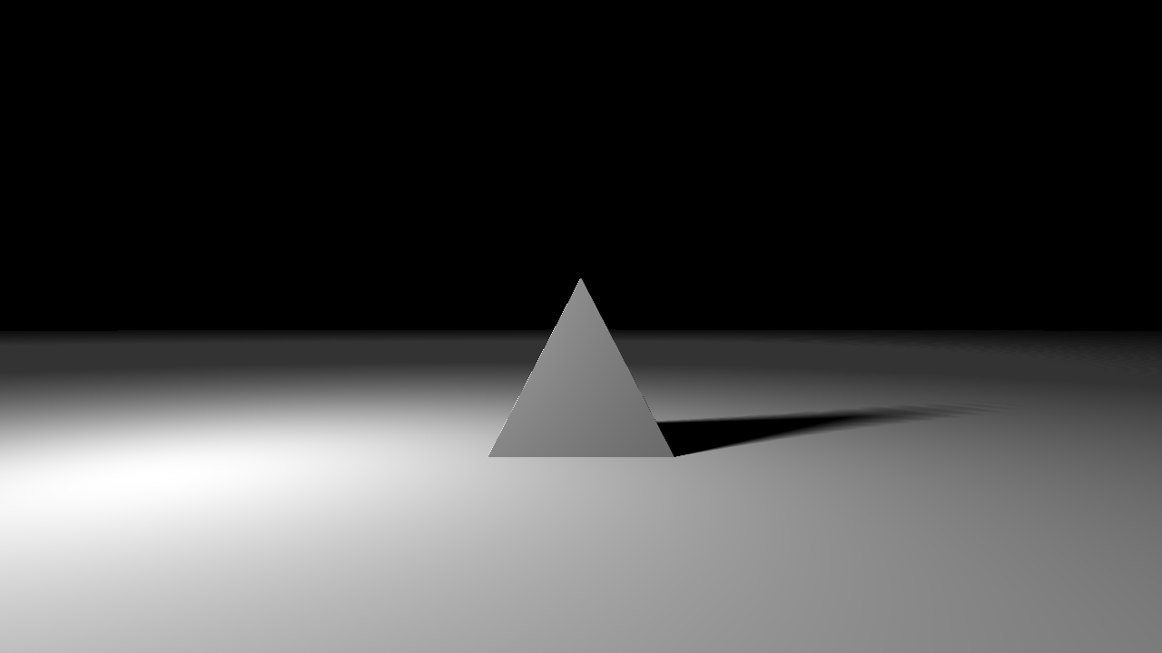
Resultado com sombra
Notes:
float sdPlane( vec3 p, vec3 n, float h )
{
// n must be normalized
return dot(p,n) + h;
}
float sdPyramid( vec3 p, float h )
{
float m2 = h*h + 0.25;
p.xz = abs(p.xz);
p.xz = (p.z>p.x) ? p.zx : p.xz;
p.xz -= 0.5;
vec3 q = vec3( p.z, h*p.y - 0.5*p.x, h*p.x + 0.5*p.y);
float s = max(-q.x,0.0);
float t = clamp( (q.y-0.5*p.z)/(m2+0.25), 0.0, 1.0 );
float a = m2*(q.x+s)*(q.x+s) + q.y*q.y;
float b = m2*(q.x+0.5*t)*(q.x+0.5*t) + (q.y-m2*t)*(q.y-m2*t);
float d2 = min(q.y,-q.x*m2-q.y*0.5) > 0.0 ? 0.0 : min(a,b);
return sqrt( (d2+q.z*q.z)/m2 ) * sign(max(q.z,-p.y));
}
float sdScene(vec3 p) {
float pyramid = sdPyramid(p, 1.0);
float plane = sdPlane(p, vec3(0,1,0), 0.0);
return min(plane, pyramid);
}
float rayMarch(vec3 ro, vec3 rd, float start, float end) {
float depth = start;
for (int i = 0; i < 255; i++) {
vec3 p = ro + depth * rd;
float d = sdScene(p);
depth += d;
if (d < 0.001 || depth > end) break;
}
return depth;
}
vec3 calcNormal(vec3 p) {
vec2 e = vec2(1.0, -1.0) * 0.0005; // epsilon
return normalize(
e.xyy * sdScene(p + e.xyy) +
e.yyx * sdScene(p + e.yyx) +
e.yxy * sdScene(p + e.yxy) +
e.xxx * sdScene(p + e.xxx));
}
float softshadow( in vec3 ro, in vec3 rd, float mint, float maxt, float k )
{
float res = 1.0;
float t = mint;
for( int i=0; i<256 && t<maxt; i++ )
{
float h = sdScene(ro + rd*t);
if( h<0.001 )
return 0.0;
res = min( res, k*h/t );
t += h;
}
return res;
}
void mainImage( out vec4 fragColor, in vec2 fragCoord ) {
vec2 uv = (fragCoord-.5*iResolution.xy)/iResolution.y;
vec3 col = vec3(0);
vec3 ro = vec3(0, 0.7, 4);
vec3 rd = normalize(vec3(uv, -1));
float d = rayMarch(ro, rd, 0.01, 100.0);
if (d > 100.0) col = vec3(0.0);
else {
vec3 p = ro + rd * d;
vec3 normal = calcNormal(p);
//vec3 lightPos = vec3(-2, 2, 2.0*cos(iTime));
vec3 lightPos = vec3(-2, 2, 1.0);
vec3 lightDir = normalize(lightPos - p);
float ambient = 0.2;
float difuse = clamp(dot(normal, lightDir),ambient,1.);
float occ = softshadow(p, lightDir, 0.01, 100.0, 14.0 );
col = vec3(difuse*occ);
}
fragColor = vec4(col, 1.0);
}

Slide 31
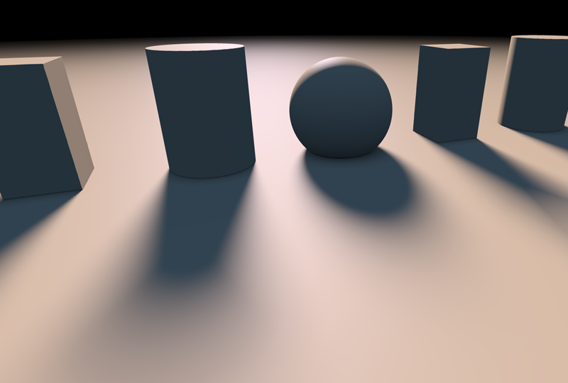
Mais Opções
O site do IG traz outras opções de calculcar sombras que levam a resultados mais realistas:
https://iquilezles.org/articles/rmshadows/

Slide 32
Computação Gráfica
Luciano Pereira Soares
<lpsoares@insper.edu.br>

